Slide 1

Guía de Entrenamiento para Nuevos Empleados Sobre la Seguridad Alimentaria
Entrenamiento proporcionado por: la Salud Ambiental del condado de chatham

Slide 2

UNIDAD UNO: Conceptos Básicos de la Seguridad Alimentaria

Slide 3
¿Qué es la Seguridad Alimentaria?
Salvaguardar y proteger los alimentos contra todo aquello que pueda perjudicar la salud del consumidor.

Slide 4
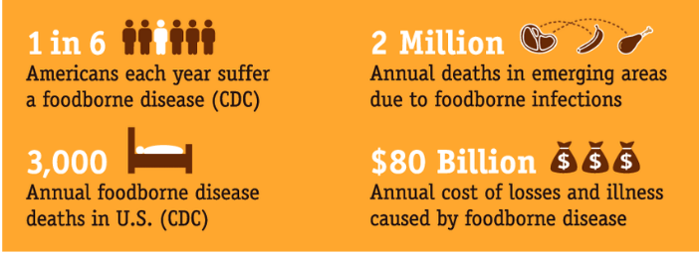
La Seguridad Alimentaria es Importante
1 de cada 6 Estadounidenses sufre cada año una enfermedad transmitida por los alimentos (CDC)
2 Millones de muertes anuales en áreas emergentes por infecciones alimentarias
3000 Muertes anuales por enfermedades transmitidas por los alimentos en EE.UU. (CDC)
80 Billones es el costo anual en pérdidas y enfermedades causadas por los alimentos

Slide 5
Impactos de las Enfermedades Transmitidas por los Alimentos
Hospitalizaciones y Muertes
Demandas
Aumento en las tarifas del seguro médico
Aumento en los costos de los alimentos
Menores ganancias
Pérdida de empleo
Cierre de empresas

Slide 6
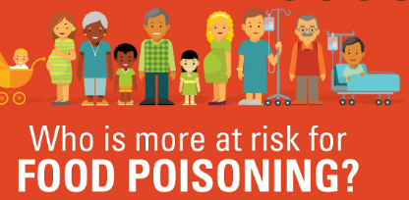
La Población más Afectada por Enfermedades Transmitidas por los Alimentos
Las poblaciones altamente susceptibles incluyen:
  Los niños
  Adultos mayores
  Las embarazadas
  Las personas inmunocomprometidas
J- Jóvenes
A-Adultos mayores
E-Embarazadas
I-inmunocomprometidos
¿Quién corre más riesgo de sufrir un envenenamiento alimentario?

Slide 7
Los 5 Principales Patógenos de Enfermedades Transmitas por los Alimentos
Norovirus
La Salmonela
Clostridium Perfringens
Campylobacter
Estafilococo Áureo

Slide 8
Prevención de Enfermedades Transmitidas por los Alimentos
Entrenamiento
Crear una Cultura de Seguridad Alimentaria es toda nuestra responsabilidad
    Seguir un conjunto de valores compartidos para producir y suministrar alimentos seguros
    Conocer los riesgos asociados a los alimentos preparados y servidos
    Conocer porque es importante manejar el riesgo
    Demostrar que los riesgos se manejan eficazmente

Slide 9
El Control Activo de la Administración
La responsabilidad de proporcionar alimentos seguros para el consumidor mediante el desarrollo y la implementación de sistemas de administración de la seguridad alimentaria para prevenir, reducir y eliminar la aparición de factores de riesgo de enfermedades transmitidas por los alimentos.
El cuidado razonable es cuando la administración toma todas las precauciones razonables para evitar cometer una violación del CÓDIGO ALIMENTARIO DE LA FDA

Slide 10
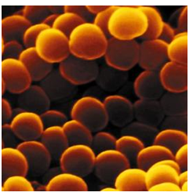
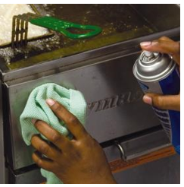
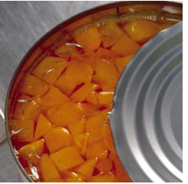
Peligros Comunes de la Seguridad Alimentaria
Biológicos
Bacterias, Hongos, Virus, Parásitos
Químicos
  Alergenos, Pesticidas, Limpiadores,
  Veneno/toxinas de origen natural
Físicos
  Metal, Vidrio, Plástico, Rocas, Uñas, Cabellos

Slide 11
Los Factores Más Comunes que Contribuyen a las Enfermedades Transmitidas por los Alimentos
Temperaturas de los Alimentos
  Cocción
  Refrigeración
  Mantenimiento en caliente/frío
  Recalentamiento
Fuente Aprobada
Contaminación Cruzada
Limpieza y Desinfección Deficientes
Higiene Personal

Slide 12
Factores que Influyen en el Crecimiento de los Patógenos
ALIMENTOS
AcidEZ
Temperatura
Tiempo
OXÍGENO
HUMEDAD

Slide 13
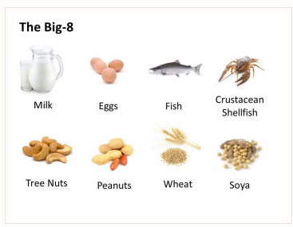
Alérgenos Alimentarios
Los CDC calculan 15 millones de personas en E.E.U.U tienen alergias alimentarias, incluidos 6 millones de niños.
El CÓDIGO ALIMENTARIO de la FDA exige que el establecimiento alimentario tenga una persona encargada durante todas las horas de funcionamiento que conozca los principales alérgenos alimentarios.
Principales alérgenos alimentarios
Leche
Huevos
Pescado/Mariscos
Nueces de árbol
Trigo
Soya
Cacahuetes

Slide 14
Alérgenos Alimentarios
Reacciones alérgicas a los alimentos:
  Urticaria, picazón, hormigueo en la boca, hinchazón de labios, lengua o cara, murmullo en el pecho, dificultad para respirar, diarrea, vómitos o mareos.
  Reacción alérgica grave estrechamiento de las vías respiratorias, dificultad para respirar, shock, pérdida de conciencia. Anafilaxia o shock anafiláctico.
Alergia alimentaria frente a intolerancia alimentaria:
  Una alergia alimentaria es una reacción anormal del sistema inmunitario del organismo a las proteínas de los alimentos.
  Una intolerancia alimentaria es cuando el sistema digestivo es incapaz de digerir ciertos alimentos.

Slide 15
Alérgenos Alimentarios
El contacto cruzado se produce cuando un alérgeno se transfiere inadvertidamente de un alimento que lo contiene a otro que no lo contiene.
Como Prevenir del Contacto Cruzado
  Almacenamiento- separe y etiquete los alimentos con alérgenos
  Manipulación- limpiar y desinfectar los utensilios y las superficies después del contacto con los alérgenos.
  Superficies de cocción: el calor no elimina los alérgenos. Limpiar entre cada uso.
  Lavado de manos con frecuencia durante la preparación y el servicio
  Servicio de buffet- etiquetar los utensilios de servicio y comunicarlo a los clientes

Slide 16
Alérgenos Alimentarios
Factores de Riesgo
Ingredientes con alérgenos
Alimentos procesados que contienen alérgenos
Etiquetado
Poblaciones de riesgo (YOPI)
Mejores Prácticas
Conocer sus ingredientes
Etiquetar los alérgenos, etiquetar los envases que contienen alérgenos
Contacto cruzado
Prevenir el contacto cruzado

Slide 17
Unidad 1- Repaso
Los niños son más susceptibles de contraer una enfermedad de origen alimentario que los adultos. VERDADERO o FALSO
Cada año mueren unas 3.000 personas por enfermedades de origen alimentario. VERDADERO o FALSO
La mayoría de las bacterias necesitan alimento, acidez, temperatura, tiempo, oxígeno y _______ para crecer.
Una población muy susceptible son los niños, los adultos mayores y _________________.
Un hueso es un peligro químico para la seguridad alimentaria. VERDADERO o FALSO

Slide 18
Respuestas del Repaso de la Unidad:
Los niños son más susceptibles de contraer una enfermedad de origen alimentario que los adultos. VERDADERO
Cada año mueren unas 3.000 personas por enfermedades de origen alimentario. VERDADERO
La mayoría de las bacterias necesitan alimento, acidez, temperatura, tiempo, oxígeno y humedad para crecer.
Una población muy susceptible son los niños, los adultos mayores y las embarazadas y los inmunocomprometidos.
Un hueso es un peligro químico para la seguridad alimentaria. FALSO

Slide 19

UNIDAD DOS: Comprar y Recibir Alimentos

Slide 20
Flujo de Alimentos
Flujo 1-Comprar, Recibir, Almacenar, Preparar, Servir
Flujo 2-Comprar, Recibir, Almacenar, Preparar, Cocinar, Servir
Flujo 3-Comprar, Recibir, Almacenar, Preparar, Cocinar, Mantener, Servir
Flujo 4-Comprar, Recibir, Almacenar, Preparar, Cocinar, Enfriar, Recalentar, Servir
**Cuanto mayor sea el numero de pasos, mayor será el riesgo de que se produzca un peligro para la seguridad alimentaria.

Slide 21
Comprar y Recibir: Las Mejores Prácticas
Obtener alimentos de una fuente autorizada
  Un proveedor autorizado es aquel que debe rendir cuentas a una Autoridad Reguladora.
  Diferentes alimentos pueden requerir diferentes Agencias Reguladoras.
    Las frutas y verduras frescas pueden requerir la certificación de BPA (Buenas Prácticas Agrícolas)
    Los alimentos procesados pueden requerir BPF (Buenas Prácticas de Fabricación)
    Carnes, Aves y los Productos lácteos son regulados por el USDA

Slide 22
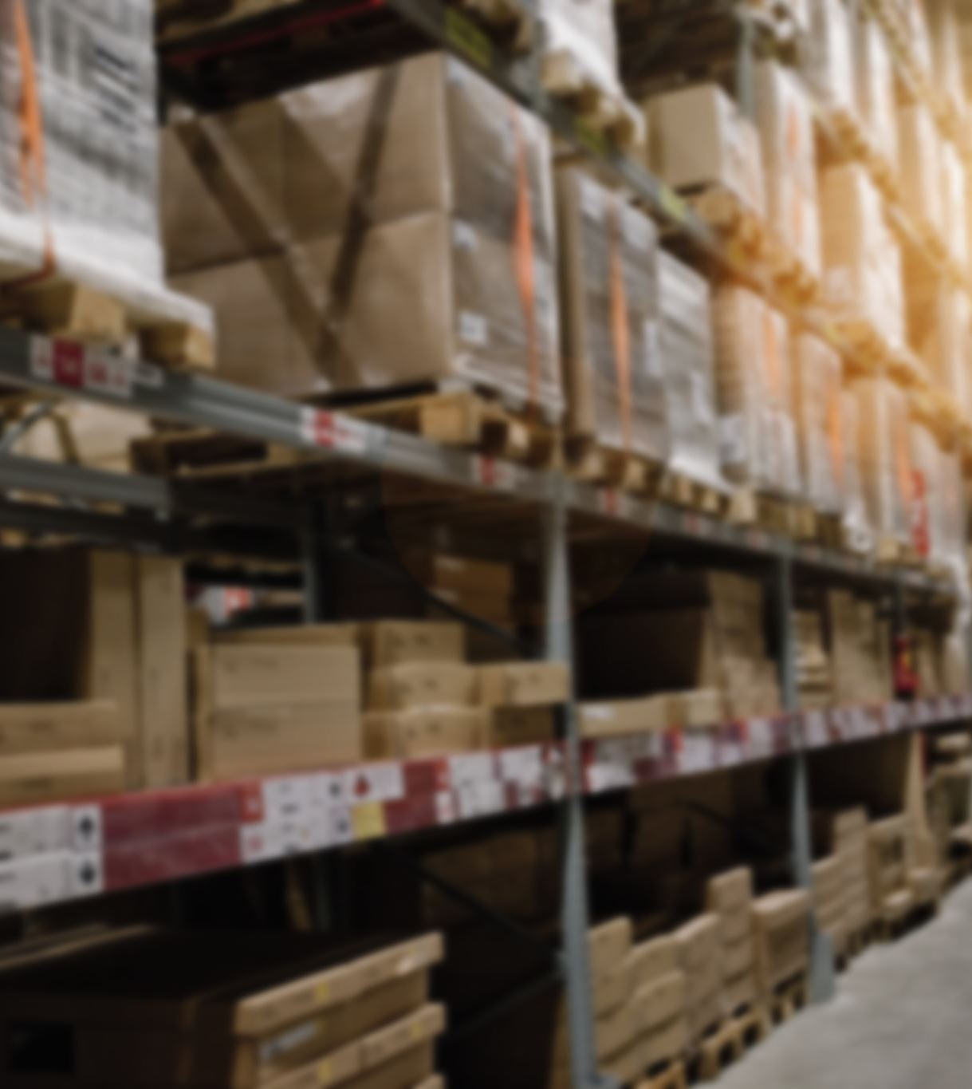
Requisitos de Suministro Aprobados
Cumplir con las normas reglamentarias de operación
Los vehículos de reparto tienen un aspecto y un olor limpios
El almacén sigue los procedimientos BPA/BPF
Entregas programadas a una hora conveniente para el establecimiento alimentario
Vehículo de reparto esta diseñado para mantener temperaturas congeladas; 41F o menos; 135F o más
Proporcionar una póliza escrita para las devoluciones/retiradas
El envasado está limpio/sin daños
No hay evidencia de plagas

Slide 23
Comprar y Recibir: Los Requisitos de los Establecimientos Alimentarios
Programar las entregas a la hora que más le convenga- no hay entregas nocturnas
Capacitar a los empleados en los procedimientos correctos al recibir (es decir, rechazar los alimentos fríos que no estén congelados o a 41F o menos).
Verificar las facturas
Revisar las temperaturas
Revisar las fechas
Etiquetar los artículos con la fecha de cuando se recibió
Área limpia e iluminación adecuada
Equipo limpio(carretillas, carros)
Trasladar rápidamente los artículos perecederos al almacén (congelador/refrigerador)
Programar sólo un proveedor a la vez
Separar los alimentos rechazados de los aceptados

Slide 24
Razones para Rechazar las Entregas de Alimentos
Conservación inadecuada en frío o en caliente
Los alimentos han superado la fecha de caducidad.
Los alimentos congelados tienen grandes cristales de hielo (indican que se han descongelado y vuelto a congelar)
Los alimentos enlatados están abollados, tienen goteos, los extremos están hinchados o sin etiquetas
Presencia de plagas o actividad de plagas
Paquete dañado, y el contenido está goteando
Los alimentos no cumplen las especificaciones aprobadas
Cualquier alimento procedente de una cocina casera que no haya sido inspeccionado

Slide 25
Unidad 2- Repaso
Puede recibir latas abolladas si sólo tiene una abolladura grande. VERDADERO o FALSO
Se debe comprobar la temperatura de la leche antes de introducirla en refrigerador. VERDADERO o FALSO
Los alimentos congelados con cristales de hielo se pueden colocar en el congelador inmediatamente. VERDADERO o FALSO
Las marcas de mordida de roedor en los alimentos empacados son un signo de actividad de la plaga y los alimentos deben ser rechazados. VERDADERO o FALSO

Slide 26
Respuestas del Repaso de la Unidad:
Puede recibir latas abolladas si sólo tiene una abolladura grande. FALSO
Se debe comprobar la temperatura de la leche antes de introducirla en la nevera. VERDADERO
Los alimentos congelados con cristales de hielo pueden colocar en el congelador inmediatamente. FALSO
Las marcas de mordida de roedor en los alimentos empacados son un signo de actividad de la plaga y los alimentos deben ser rechazados. VERDADERO o FALSO

Slide 27
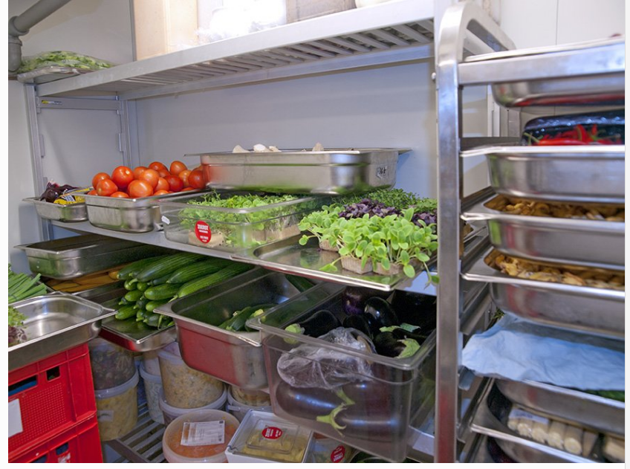
UNIDAD TRES: Almacenamiento

Slide 28
Almacenamiento de Alimentos
Un almacenamiento inadecuado puede afectar la calidad de los alimentos y provocar su desperdicio debido a su deterioro.
Un almacenamiento inadecuado puede aumentar el riesgo de contaminación cruzada y la posibilidad de contraer enfermedades alimentarias.

Slide 29
Control de Temperatura por Tiempo para la Seguridad (TCS por sus siglas en Inglés)
Los alimentos TCS son aquellos que requieren un control estricto del tiempo y la temperatura durante su almacenamiento, cocción, refrigeración y conservación para limitar el crecimiento de patógenos y/o la formación de toxinas.
¿Es la comida un alimento TCS?
  Acidez
  Actividad del agua (Aw)
  Combinación de acidez y actividad del agua
  Cocción
  Envasado

Slide 30
Ejemplos de Alimentos TCS
Carne y aves de corral crudas y cocidas
Leche y productos lácteos
Huevos crudos con cáscara, incluidos los ligeramente cocidos o sin cocer
Pescado/marisco crudo y cocido
Pasta cocida, frijoles, arroz, papas
Frutas y verduras frescas picadas y preparadas
Retoños de semillas crudos
Verduras de hojas verdes
pre-cortadas
Mezcla de ajo y aceite

Slide 31
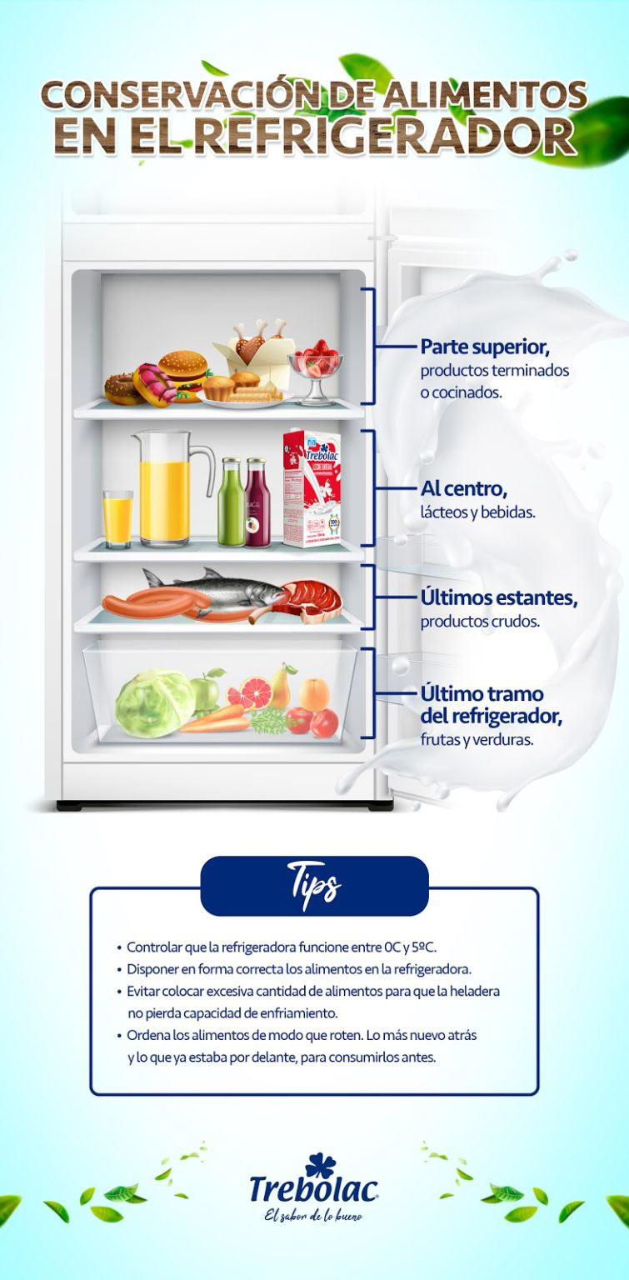
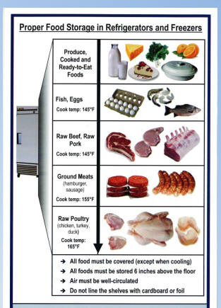
Almacenamiento Adecuado de Alimentos en Refrigeradores y Congeladores

Slide 32
Almacenamiento de Refrigeración Adecuado
Capacitar al personal sobre el etiquetado correcto y la colocación de alimentos en el refrigerador
Etiquetar los alimentos e incluir fechas
Rotar la reserva (FIFO-first in=first out El primero en entrar, el primero en salir)
No sobrecargue los refrigeradores
Prevenir la contaminación cruzada (alimentos crudos con alimentos listos para comer)
Tener una circulación de aire adecuada
Inspeccionar y limpiar el refrigerador
Iluminación adecuada velas de 10 pies
Mantenga el refrigerador lejos de la pared y a una altura mínima de 6" pulgadas del piso.
Mantenga los alimentos en el refrigerador a corto plazo
Mantenga la temperatura de los alimentos a 41F o menos. La temperatura del aire ambiente del refrigerador debe ser de 38F o menos.
Monitoree y registre las temperaturas del refrigerador. El termómetro debe colocarse cerca de la puerta (el lugar más cálido en el refrigerador).

Slide 33
Listo Para Comer- Fecha Marcada
TCS
Los alimentos TCS preparados en el lugar y mantenidos en el refrigerador durante más de 24 horas deben marcarse con la fecha de preparación o la fecha de desecho.
Si los alimentos listos para comer TCS se almacenan a 41F o menos, los alimentos se pueden retener hasta 7 días.
La congelación detiene el reloj de la fecha marcada.

Slide 34
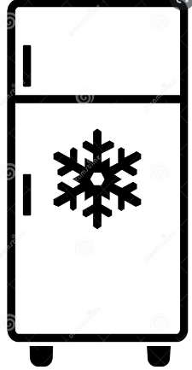
Almacenamiento Adecuado de los Alimentos Congelados
Etiquete y feche (evite que se quemen en el congelador)
Rote los alimentos (FIFO, el primero en entrar, el primero en salir)
Evite la contaminación cruzada
Circulación de aire adecuada
Inspeccione y limpie el congelador con frecuencia
Iluminación adecuada Velas de 10 pies
Mantenga el congelador alejado de la pared y a una altura mínima 6” pulgadas del piso
Mantener la temperatura para que los alimentos permanezcan congelados
Controle la temperatura del congelador colocando un termómetro en la puerta o cerca de ella.

Slide 35
Almacenamiento Adecuado de Alimentos Secos
Etiquetar los alimentos y fecharlos
Rotar la reserva (FIFO-first in=first out El primero en entrar, el primero en salir)
Los alimentos sin envasar se almacenan en contenedores a prueba de plagas con tapas herméticas y la etiqueta adecuada
Evite la contaminación cruzada con alimentos que contengan alérgenos
Almacene las estanterías lejos de las paredes y a una altura mínima de 6" pulgadas del piso
Iluminación adecuada velas de 10 pies
Vigile la zona para detectar actividad de plagas
Limpieza adecuada e inmediata de derrames
Temperatura del aire adecuada de 50-70F; humedad relativa 50-60%.

Slide 36
Almacenamiento Químico Adecuado
Almacenar
Almacene los suministros y productos químicos lejos de alimentos, vajilla, utensilios, ropa de cama y artículos de un solo uso.
Almacenar
Almacene todos los artículos a una altura mínima de 6” pulgadas del piso
Mantener
Mantenga los artículos de limpieza en el recipiente original
Etiquetar
Etiquetar todos los productos químicos
Mantener
Mantenga las hojas de SDS para todos los productos químicos

Slide 37
Unidad 3- Repaso
Los alimentos TCS almacenados en 41F o menos pueden ser almacenados hasta por 7 días. VERDADERO o FALSO
Los alimentos deben almacenarse a una altura mínima del piso en las zonas de almacenamiento seco al menos 12". VERDADERO o FALSO
Los refrigeradores deben tener velas de luz de al menos 10 pies. VERDADERO o FALSO
El termómetro debe colocarse en la parte más caliente del refrigerador cerca o en la puerta. VERDADERO o FALSO
Los productos químicos deben almacenarse en el recipiente original. VERDADERO o FALSO

Slide 38
Respuestas del Repaso de la Unidad
Los alimentos TCS almacenados en 41F o menos pueden ser almacenados hasta por 7 días. VERDADERO
Los alimentos deben almacenarse a una altura mínima del piso en las zonas de almacenamiento seco al menos 12". FALSO
El refrigerador debe tener velas de luz de al menos 10 pies. VERDADERO
El termómetro debe colocarse en la parte más caliente del refrigerador cerca o en la puerta. VERDADERO
Los productos químicos deben almacenarse en el recipiente original. VERDADERO

Slide 39

CUARTA UNIDAD-Preparación y Cocción

Slide 40
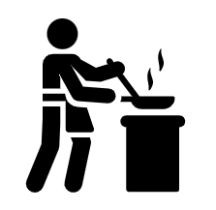
Cocción
Las combinaciones de tiempo de cocción y temperatura están diseñadas para reducir los patógenos en los alimentos a un nivel seguro.
La reducción de patógenos a niveles seguros requiere conocer, cocinar, medir, monitorear y registrar las temperaturas internas mínimas correctas y los tiempos de los alimentos.

Slide 41
Factores de la Velocidad de Cocción
Temperatura inicial de los alimentos
Alimentos al por mayor
Flujo de aire y puntos calientes en el horno
Composición de los alimentos
La grasa actúa como un aislante y aumenta el tiempo de cocción
La humedad disminuye el tiempo de cocción
La llama carbonizada actúa como aislante aumentando el tiempo de cocción

Slide 42
Descongelación de Alimentos Congelados
La congelación no destruye los patógenos pero detiene el crecimiento.
Métodos de descongelación aprobados
Refrigeración
Microondas
Agua corriente a 70F o menos
Como parte del proceso de cocción

Slide 43
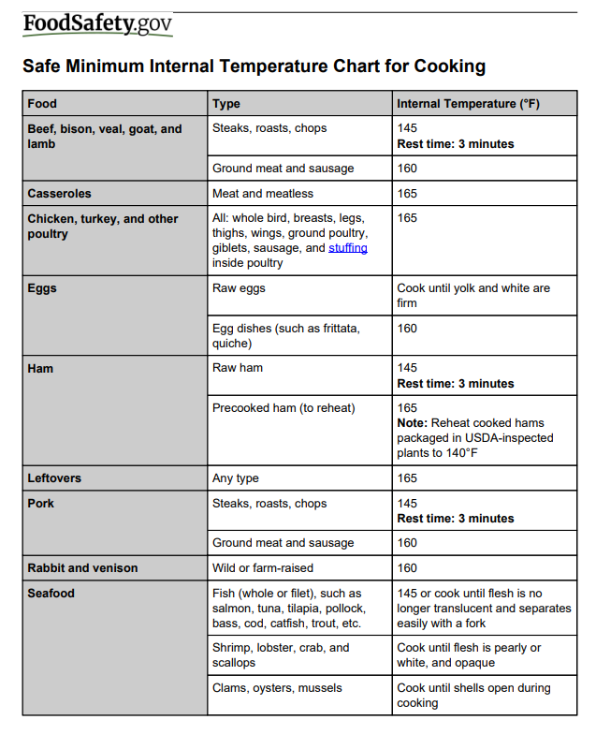
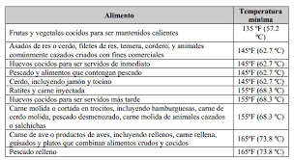
Temperaturas Mínimas de Cocción Adecuadas

Slide 44

Cocinar en el Microondas
Los alimentos deben cocinarse a una temperatura interna mínima de 165F.
Los alimentos deben cubrirse para retener la humedad y revolverse/girarse durante el proceso de cocción.
Los alimentos deben permanecer cubiertos y reposar durante 2 minutos antes de ser servidos.

Slide 45
Recalentar los Alimentos
Cuando recaliente alimentos:
Proteger los alimentos de la contaminación
Los alimentos deben alcanzar una temperatura interna de 165F.
Deseche los alimentos recalentados si no alcanzan los 165 °F en 2 horas.
Deseche las porciones no consumidas de comida recalentada.
Los alimentos listos para consumir (envasados o enlatados) pueden recalentarse a 135 °F.
Los alimentos destinados al servicio inmediato del consumidor se pueden servir a cualquier temperatura.

Slide 46
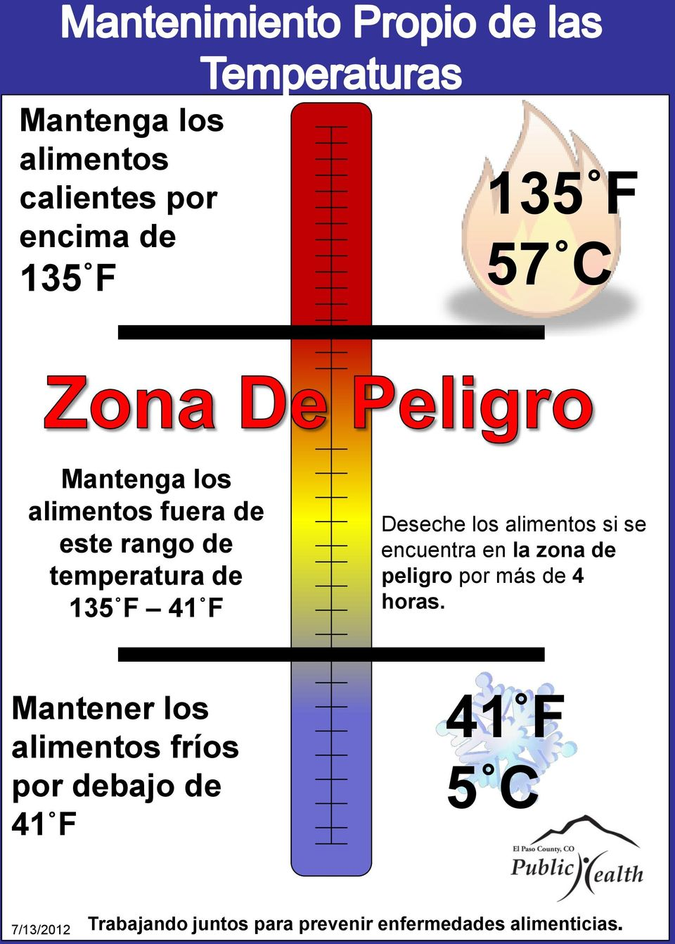
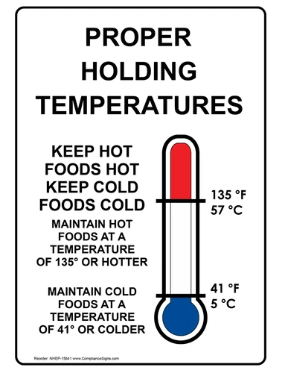
Mantener los Alimentos
Mantener Caliente
Los alimentos deben mantenerse calientes a 135F o más hasta que se le sirvan al consumidor.
Mantener en Frío
Los alimentos deben mantenerse fríos a 41F o menos hasta que se le sirvan al consumidor.

Slide 47
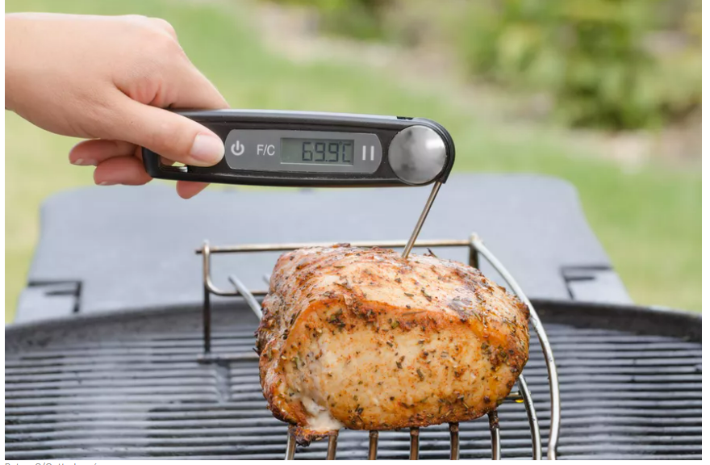
Comprobar la Temperatura de los Alimentos
El termómetro es el mejor método para comprobar la temperatura de los alimentos.
  Siga las instrucciones del fabricante del termómetro
  Mida la temperatura central de los alimentos TCS.
  Inserte un termómetro de sonda limpio y desinfectado en el centro de la parte más gruesa de los alimentos
  Revuelva los alimentos líquidos antes de medirlos para garantizar una temperatura uniforme.
Los termómetros deben calibrarse diariamente o cuando se caen para garantizar la precisión.

Slide 48
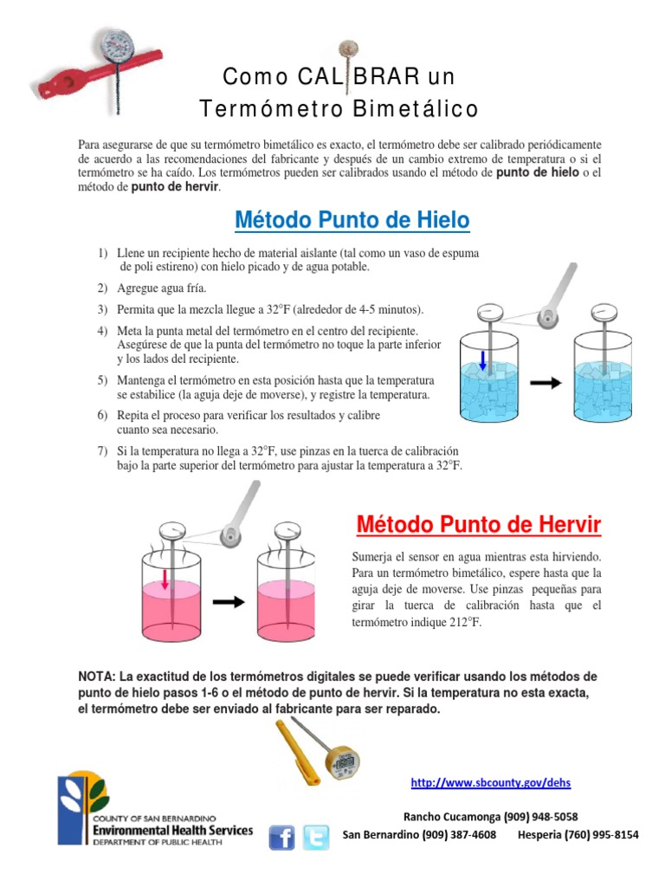
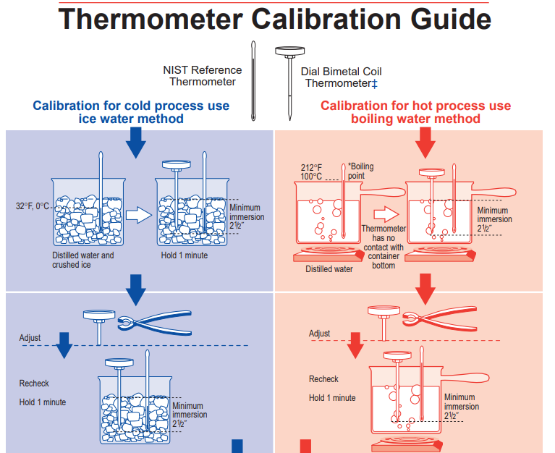
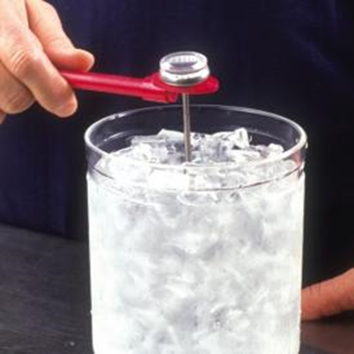
Método Punto de
Hervir
Método Punto de Hielo

Slide 49
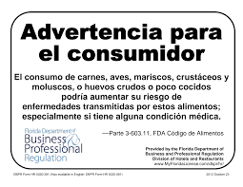
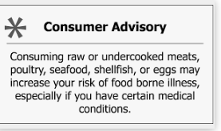
Advertencia al Consumidor
El Código de Alimentos de la FDA exige una advertencia al consumidor para cualquier alimento de origen animal como carne de res, huevos, pescado, cordero, leche, cerdo, aves de corral o marisco que esté crudo, poco cocinado o NO procesado de otro modo para eliminar/reducir patógenos y que se ofrezca listo para el consumo.
La advertencia al consumidor le informa de que existe un riesgo en los alimentos no cocinados/no procesados listos para el consumo.
La advertencia al consumidor puede informarse por medio de folletos, menús, etiquetas, carpas, pancartas u otro tipo de comunicación escrita efectiva.

Slide 50
Unidad 4- Repaso
La temperatura mínima de cocción interna de las aves de corral es de 165F. VERDADERO O FALSO
Las advertencias a los consumidores sólo deben estar escritas en el menú. VERDADERO o FALSO
Existen 2 métodos para calibrar los termómetros de alimentos: Punto de Hervor y Punto de Congelación. VERDADERO o FALSO
La comida caliente debe mantenerse en 145F hasta que se le sirva al consumidor. VERDADERO o FALSO
TCS alimentos recalentados deben alcanzar 165F antes de servirle al consumidor. VERDADERO o FALSO

Slide 51
Respuestas del Repaso de la Unidad:
La temperatura mínima de cocción interna de las aves de corral es de 165F. VERDADERO
Las advertencias a los consumidores sólo deben estar escritas en el menú. FALSO
Existen 2 métodos para calibrar los termómetros de alimentos: Punto de Hervor y Punto de Congelación. VERDADERO
La comida caliente debe mantenerse en 145F hasta que se le sirva al consumidor. FALSO
TCS alimentos recalentados deben alcanzar 165F antes de servirle al consumidor. VERDADERO

Slide 52

UNIDAD
CINCO- CONTROL DE TIEMPO Y TEMPERATURA PARA LA SEGURIDAD

Slide 53
Enfriamiento
El enfriamiento de alimentos es un proceso alimentario arriesgado debido a las bacterias que forman esporas.
Algunas bacterias pueden formar esporas resistentes al calor y a otras condiciones desfavorables.
Entre las bacterias formadoras de esporas capaces de desarrollar toxinas se encuentran Bacillus cereus, Clostridium Perfringens y Clostridium botulinum.
La refrigeración adecuada de los alimentos puede evitar el crecimiento de bacterias formadoras de esporas y la formación de toxinas.
Las esporas no se pueden matar hirviéndolas, cocinándolas normalmente, secándolas, congelándolas ni con la mayoría de los desinfectantes.

Slide 54
Enfriamiento
Los alimentos enfriados adecuadamente se pueden almacenar a 41F o menos por hasta 7 días
  La congelación detiene el reloj, el reloj se reinicia cuando se descongela.
  Si mezcla alimentos viejos con nuevos, utilice la fecha más antigua.
  Por ejemplo, la ensalada de pollo se hace con pollo cocido y enfriado el 7/21. La ensalada de pollo se hace el 7/23. La ensalada de pollo se prepara el 23 de julio. La ensalada de pollo deberá marcarse con la fecha de desecho del 7/27. Empezará a contar 7 días a partir de la fecha inicial de cocción/enfriamiento del pollo, el 7/21.
  Minimice las sobras, cocine en pequeñas tandas.

Slide 55
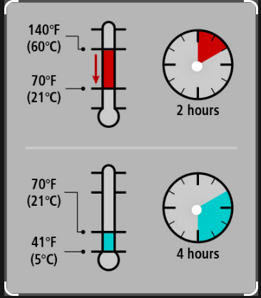
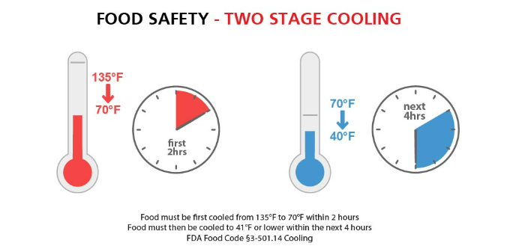
Procedimientos de Enfriamiento Adecuados: 2 Etapas
Seguridad Alimentaria - Refrigeración en Dos Fases
2 Horas
4 Horas
Los alimentos deben enfriarse primero a partir de 135 a 70 grados Fahrenheit en un plazo de 2 horas
Los alimentos deben enfriarse a 41 grados Fahrenheit o menos en las 4 horas siguientes.
Código alimentario de la FDA 3-501.14 Enfriamiento

Slide 56
Factores de Enfriamiento
La profundidad a la que debe desplazarse el calor/Tamaño del contenedor
A mayor profundidad, mayor tiempo de enfriamiento
Contenedores grandes: es más lento
Recipientes pequeños y poco profundos: es más rápido
Lo ideal es que los alimentos refrigerados estén a 2” de profundidad en el recipiente
Líquidos versus sólidos
Método de enfriamiento
Líquidos (caldos) - rápido
Cubra libremente los contenedores durante el proceso de enfriamiento
Revolver aumenta la velocidad de enfriamiento
Cuanto más rápido se enfríe, más seguros serán los alimentos
Semilíquidos(chili)-lento
Sólidos(asado entero)-lento

Slide 57
El Tiempo como Control de Salud Pública
Se puede controlar el crecimiento de las bacterias de 2 maneras:
  TIEMPO
  Temperatura.
Algunos alimentos son difíciles de mantener calientes o fríos (Pizza).
Los alimentos TCS pueden permanecer sin control de temperatura hasta 4 horas.
  Debe tener procedimientos escritos por adelantado
  Etiquete los alimentos con la hora de inicio
  La temperatura de inicio de los alimentos debe ser 135F o 41F
  Desechar después de 4 horas
  No se pueden recalentar ni enfriar alimentos
  Si los alimentos se vigilan y no superan los 70F, se pueden mantener durante 6 horas.

Slide 58
Procesos Especializados
Algunos procesos alimentarios son muy arriesgados. Estos procesos requieren planes para controlar los peligros.
Se necesitará la aprobación de la Agencia Reguladora para estos procesos.
Los Alimentos procesados especialmente incluyen:
  Alimentos curados o curtidos
  Ahumar alimentos para conservarlos
  Envasado con oxígeno reducido
  Procesamiento personalizado de animales
  Acidificación
  Operar un tanque de mariscos

Slide 59
Unidad 5- Repaso
Los alimentos pueden permanecer sin control de temperatura durante 7 horas. VERDADERO o FALSO
Los líquidos se enfrían más rápido que los sólidos. VERDADERO o FALSO
El recipiente ideal para enfriar alimentos es 4-5" en profundidad. VERDADERO o FALSO
La acidificación es un proceso especializado. VERDADERO o FALSO
Los alimentos enfriados adecuadamente pueden almacenarse en el refrigerador hasta 7 días. VERDADERO o FALSO

Slide 60
Respuestas del Repaso de la Unidad:
Los alimentos pueden permanecer sin control de temperatura durante 7 horas. FALSO
Los líquidos se enfrían más rápido que los sólidos. VERDADERO
El recipiente ideal para enfriar alimentos es 4-5" en profundidad. FALSO
La acidificación es un proceso especializado. VERDADERO
Los alimentos enfriados adecuadamente pueden almacenarse en el refrigerador hasta 7 días. VERDADERO

Slide 61

UNIDAD SEIS – Higiene Personal y Enfermedades Reportables

Slide 62
Higiene Personal
Un paso esencial en la prevención de enfermedades transmitidas por alimentos es una buena higiene personal. Los patógenos se pueden pasar de la piel o de la ropa a la comida o a las superficies que entran en contacto con los alimentos.
Use un gorro limpio o una redecilla para el cabello
Usar ropa exterior limpia
Quítese el delantal cuando salga de la cocina

Slide 63
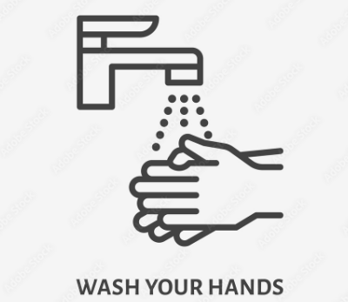
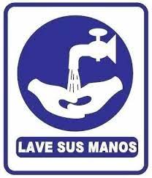
Higiene Personal- Manos
Las manos, al igual que los guantes y la ropa sucia, pueden contaminar los alimentos.
Manos
  Mantenga sus uñas limpias y cortas
  No utilice esmalte de uñas
  No utilice uñas postizas
  Cubra las cortadas y las llagas con una venda y un guante.
  Lávese las manos, lávese las manos, lávese las manos

Slide 64
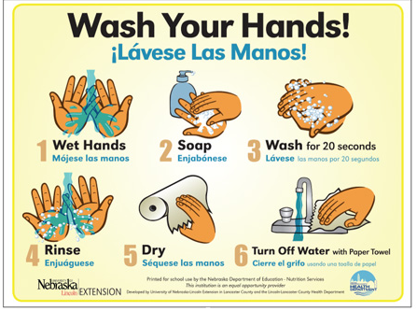
Lavarse las Manos Correctamente
Utilice siempre un lavamanos, no un fregadero de platos.
El lavamanos debe tener un flujo adecuado de agua de 100F
Manos mojadas, muñecas, brazos agua tibia y jabón
Frote el jabón durante 10-15 segundos
Enjuague
Séquese con papel absorbente
Cierre el grifo con una toalla de papel
Los desinfectantes de manos no sustituyen a un lavado de manos adecuado y eficaz

Slide 65
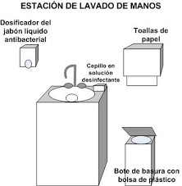
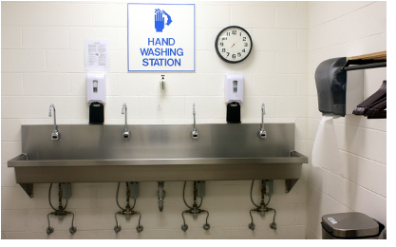
Requisitos del Lavado de Manos
Flujo adecuado de agua de 100F
Jabón
Toalla de papel
Bote de basura
Cartel con recordatorio de lavarse las manos

Slide 66
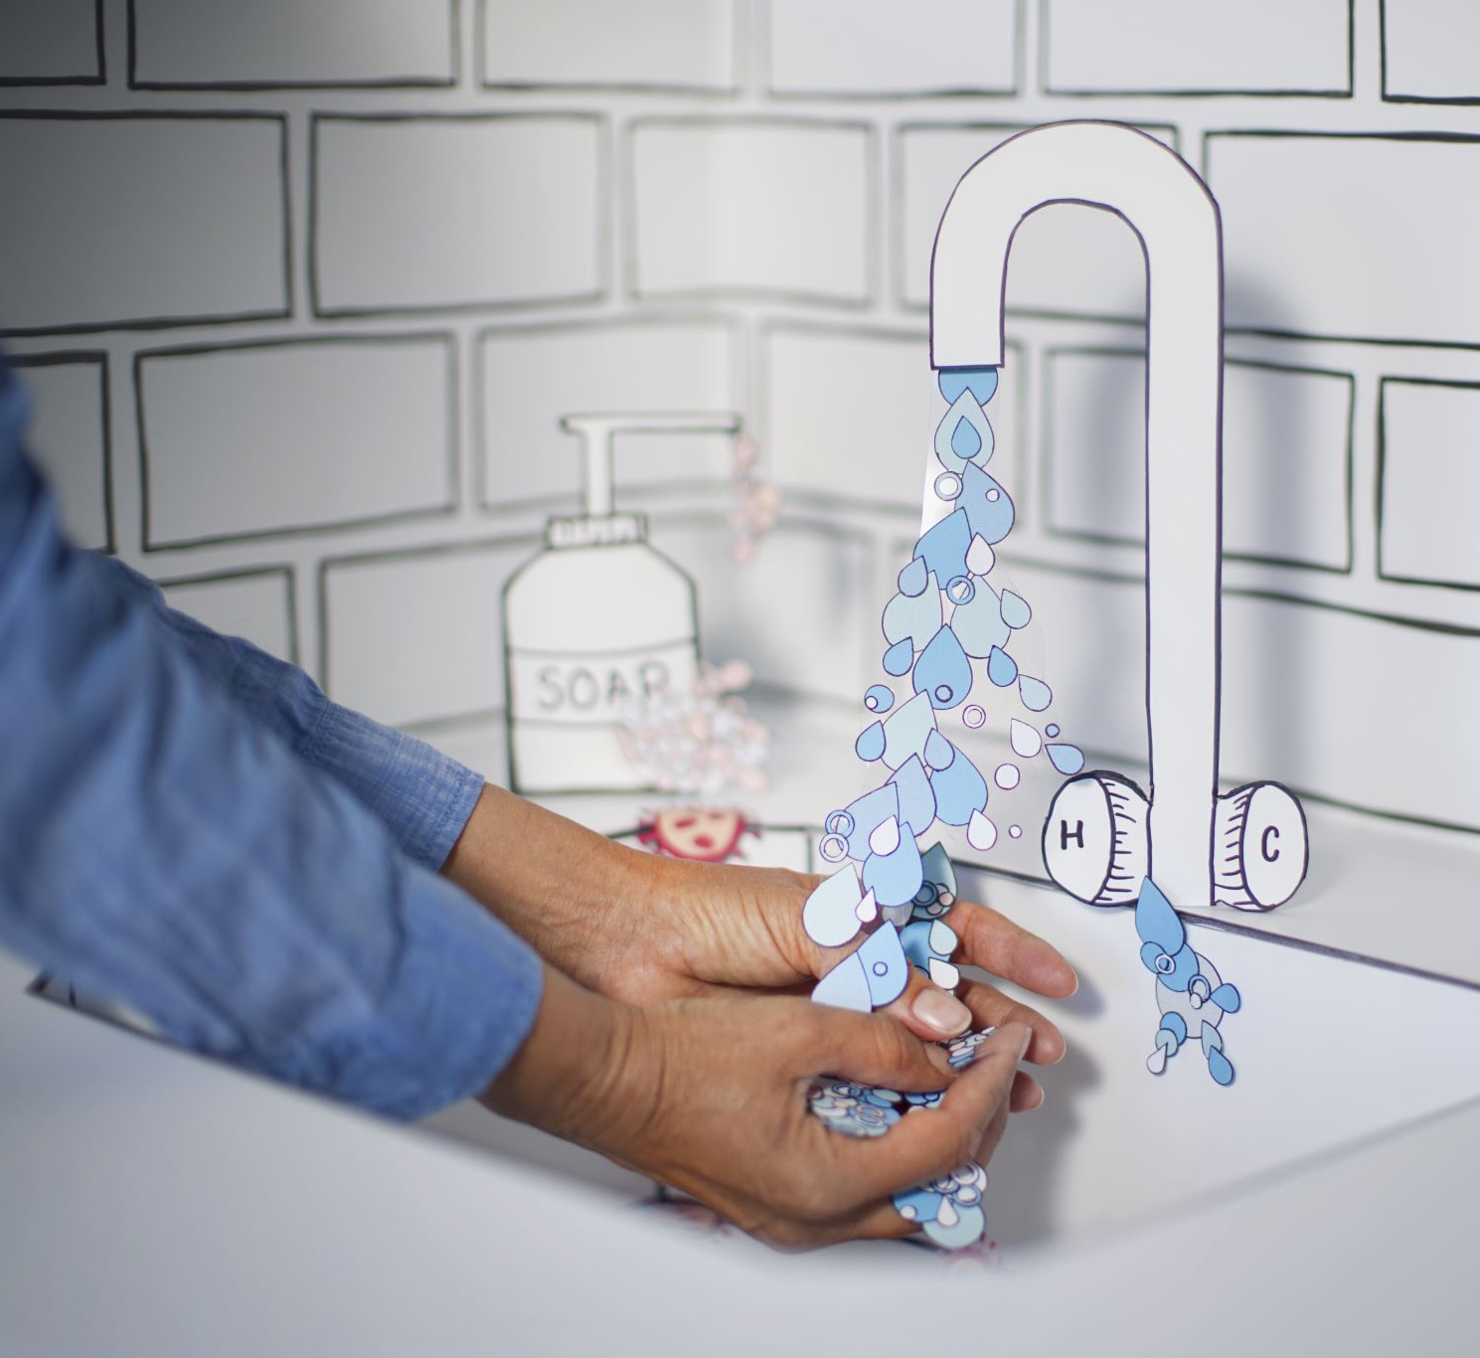
Cuándo Lavarse las Manos
Antes-
  Comenzar a trabajar
  Tocar comida cruda
  Tocar alimentos listos para comer
  Ponerse guantes
Durante-
  La preparación de alimentos a menudo
  El cambio entre alimentos crudos y cocinados
  El cambio entre alimentos crudos y alimentos listos para comer
Después-
  Manipular de alimentos crudos
  Ir al baño
  Toser, estornudar, sonarse la nariz
  Tocarse el cuerpo
  Limpiar
  Cambiarse los guantes
  Hacer una pausa
  Tocar dinero
  Cualquier actividad que pueda contaminar las manos
Jabón
C
F

Slide 67
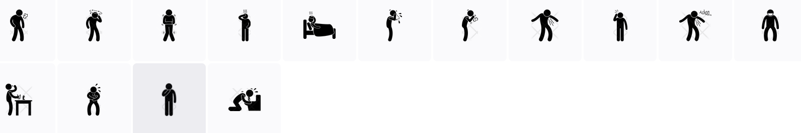
Reportar Enfermedades
El personal enfermo puede contaminar los alimentos y propagar enfermedades en la cocina y a otras personas.
No permita que el personal enfermo trabaje mientras esté enfermo.
Siga el Plan de Salud del Empleado del establecimiento alimentario.
Siga los planes escritos del establecimiento alimentario para limpiar vómitos y diarrea.

Slide 68
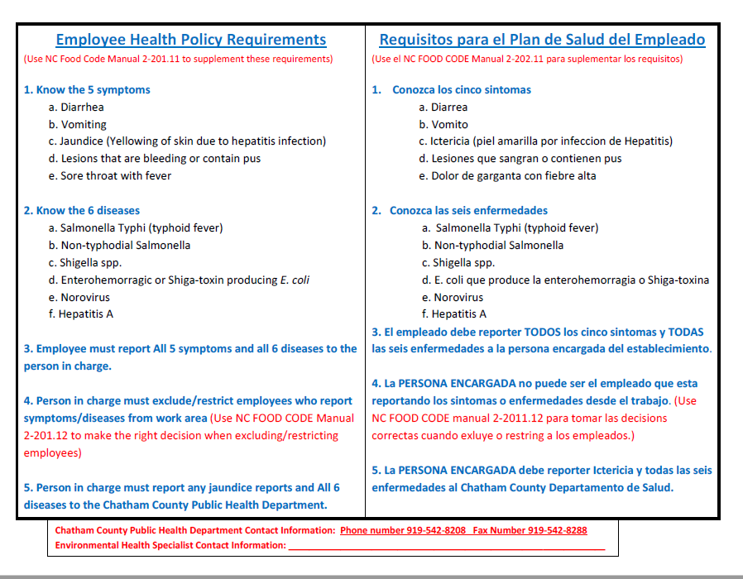
Plan de Salud del Empleado
Si necesita una copia de este cartel, póngase en contacto con el inspector asignado

Slide 69
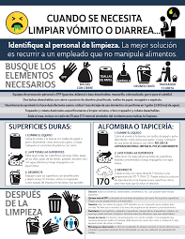
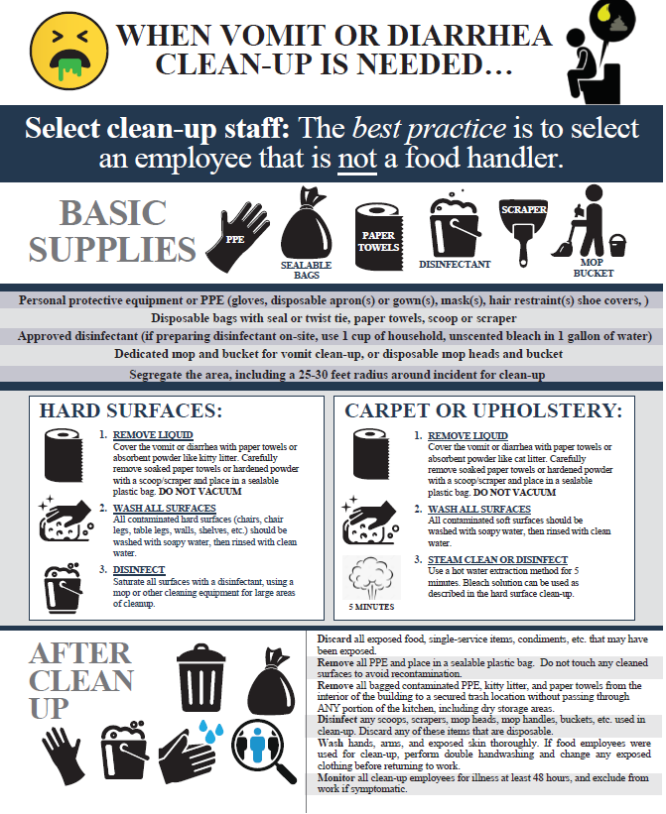
Plan de Limpieza de Vómitos y Diarreas
Si necesita una copia de este plan, póngase en contacto con el inspector asignado

Slide 70
Unidad 6- Repaso
Las manos se pueden lavar en un fregadero de preparación de alimentos si se dispone de jabón y toallas. VERDADERO o FALSO
El proceso completo de lavado de manos debe durar 40 segundos. VERDADERO o FALSO
Se puede utilizar desinfectante de manos para sustituir el lavado de manos. VERDADERO o FALSO
Hay que lavarse las manos después de manipular dinero. VERDADERO o FALSO
Las personas que manipulan los alimentos deben seguir El Plan de Salud del Empleado del establecimiento alimentario. VERDADERO o FALSO

Slide 71
Respuestas del Repaso de la Unidad:
Las manos se pueden lavar en un fregadero de preparación de alimentos si se dispone de jabón y toallas. FALSO
El proceso completo de lavado de manos debe durar 40 segundos. FALSO
Se puede utilizar desinfectante de manos para sustituir el lavado de manos. FALSO
Hay que lavarse las manos después de manipular dinero. VERDADERO
Las personas que manipulan los alimentos deben seguir El Plan de Salud del Empleado del establecimiento alimentario. VERDADERO

Slide 72

UNIDAD SIETE- Limpieza y Desinfección

Slide 73
Limpieza y Desinfección
La limpieza es el proceso de eliminar la suciedad de las superficies de los equipos y utensilios
La desinfección es el proceso de reducir el número de patógenos en equipos y utensilios a niveles aceptables.

Slide 74
Limpieza y Desinfección
¿Por qué?
  Reducir el riesgo de contaminación biológica
  Eliminar los alimentos, reduciendo las bacterias en una superficie
  Proteger los alimentos de la contaminación
  Evitar atraer plagas
  Mantener un entorno seguro

Slide 75
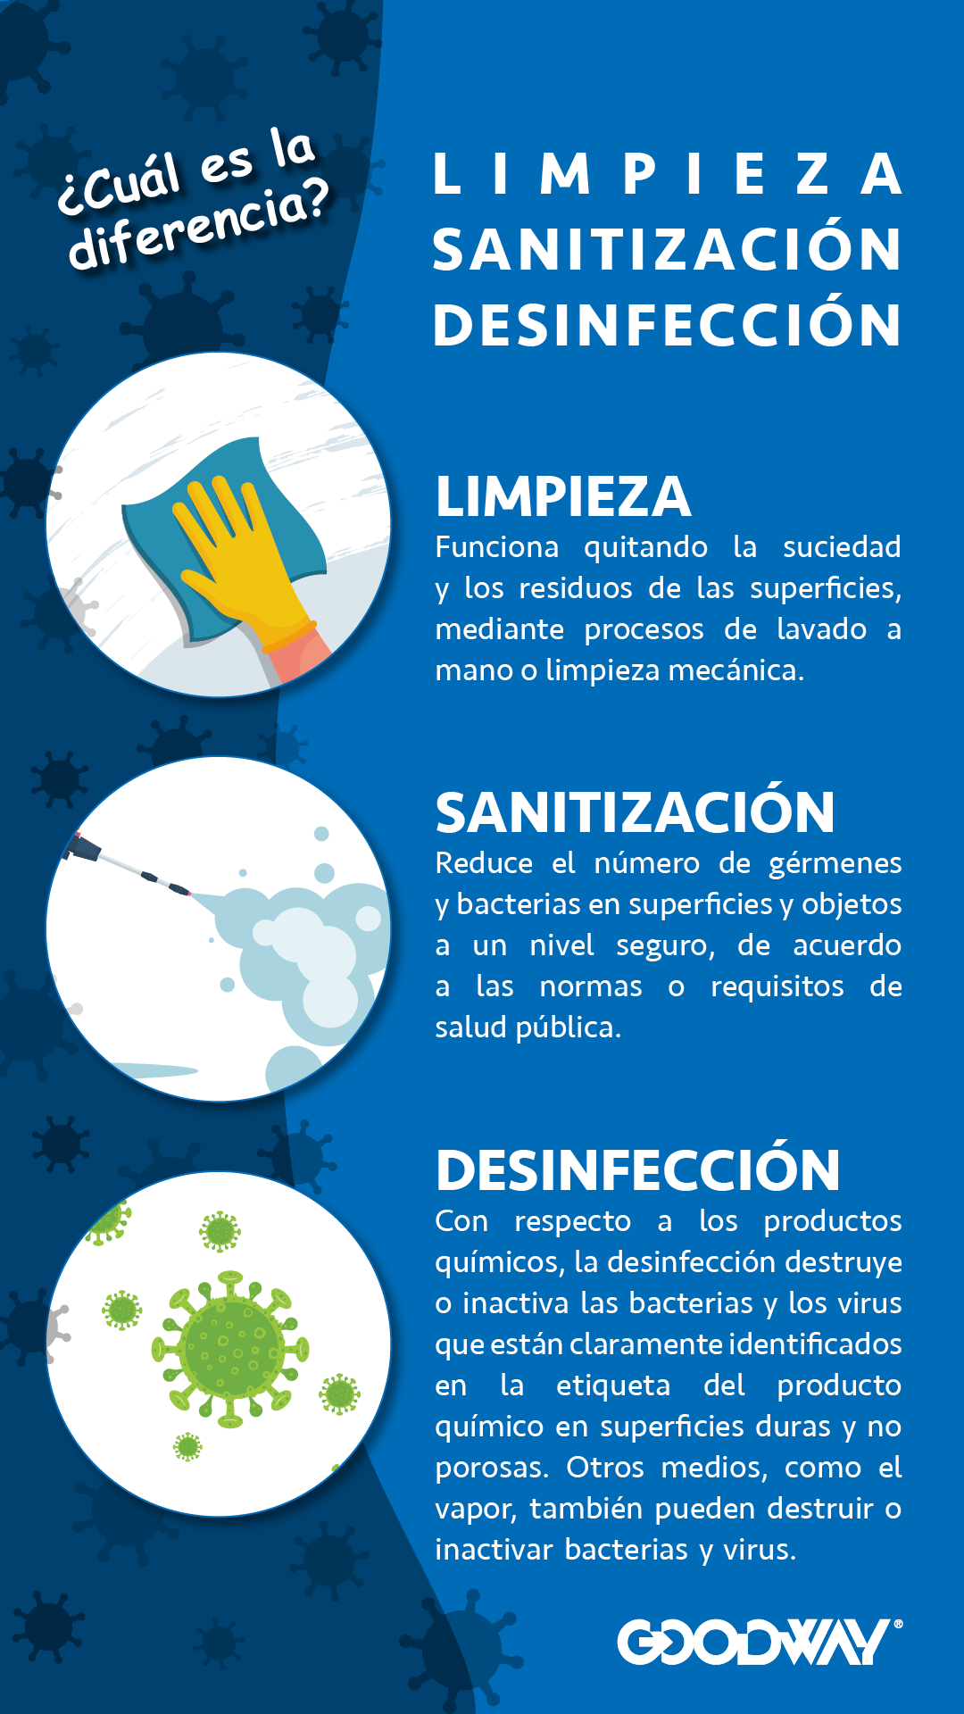
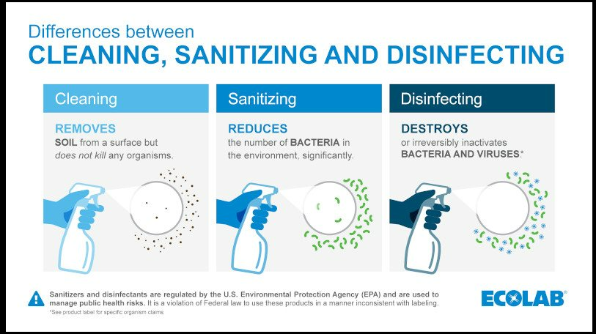

Slide 76
Limpieza y Desinfección
¿Qué hay que limpiar?
  Todas las superficies*
    Manijas, puertas, estanterías
    Interruptores
    Botes de basura
¿Qué hay que desinfectar?
  Todas las superficies en contacto con alimentos
  Tabla de cortar
  Mesas de preparación
  Utensilios
  Cortadoras, Batidoras, Cuchillos, Pinzas
  Recipientes
  Artículos de servicio
*Todas las superficies se pueden limpiar y desinfectar

Slide 77
Limpieza y Desinfección
¿Cuándo?
  Todas las superficies de contacto con alimentos deben limpiarse y desinfectarse con frecuencia.
  El Código de Alimentos de la FDA requiere cada 4 horas cuando se utiliza a temperatura ambiente.
  Limpiar y desinfectar
  Antes de usar equipo o utensilios
  Antes de cambiar a otro tipo de alimento
  Tan a menudo como sea posible (cada 4 horas de uso constante)
  Final del turno
  Siempre que exista riesgo de contaminación

Slide 78
Limpieza y Desinfección
Cómo limpiar y desinfectar:
  Manual
    Utilizando el fregadero de 3 compartimentos
  Mecánico
    Utilizando de una máquina lavavajillas
  Limpiando los equipos fijos
    Procedimientos manuales de limpieza en el lugar

Slide 79
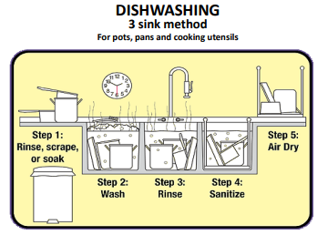
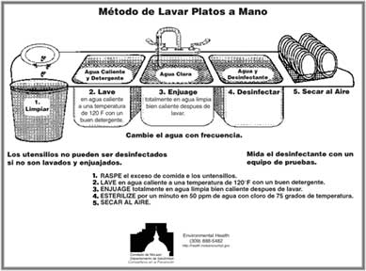
Método de Lavado Manual
Prelavado y preraspado
2. Lavar a 110F
3. Enjuagar
4. Desinfectar
5. Secar al aire

Slide 80
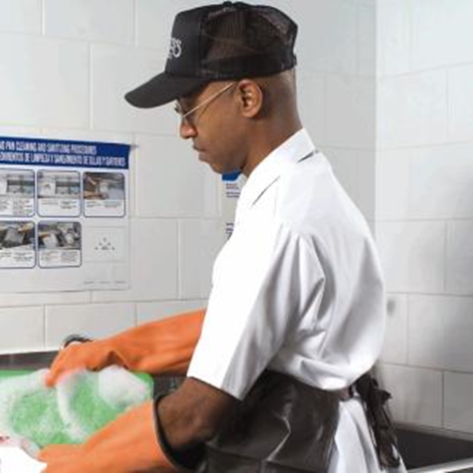
Cómo Desinfectar
Químicos
Amonio Cuaternario
100-200ppm con 75-120F agua- tiempo de contacto 30 segundos
Clorina
50-100ppm dependiendo del pH- tiempo de contacto 10 segundos
Yodo
Calor
Agua Caliente
La temperatura de la superficie debe alcanzar 160F
Fregadero de 3 compartimentos- la temperatura del agua debe ser 171F+
Lava vajillas: la temperatura del agua debe ser superior a 180 °F

Slide 81
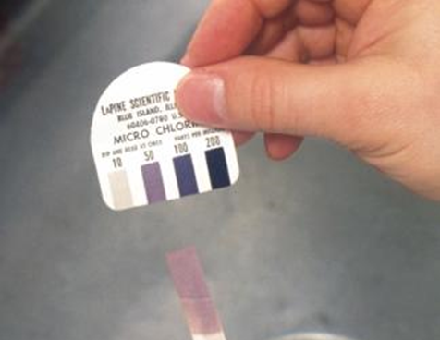
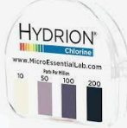

Limpieza y Desinfección Tiras Reactivas
Siga siempre las instrucciones del fabricante y controle la concentración del desinfectante con tiras reactivas.
  Quat
  Cloro

Slide 82
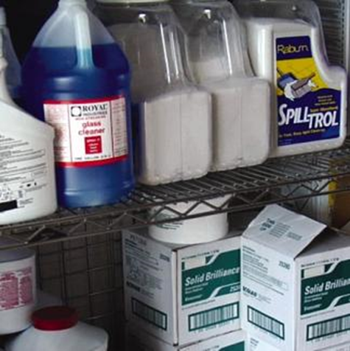
Seguridad de los Productos
Químicos
Guarde los productos químicos lejos de las áreas alimentarias
1
Mantenga los productos químicos en su botella original con la etiqueta
2
Nunca mezcle los productos químicos juntos
3
Siga las instrucciones de la etiqueta del producto químico
4
Al limpiar utilice EPP (equipo de protección personal) (guantes, delantales, protección para los ojos)
5
Lavase las manos después de limpiar
6
Las hojas de datos de seguridad proporcionan información importante sobre todos los productos químicos utilizados en el establecimiento alimentario. Conserve las hojas de datos de seguridad como referencia.

Slide 83
Unidad 7- Repaso
Las superficies deben ser desinfectadas antes de que puedan ser limpiadas. VERDADERO o FALSO
La limpieza reduce el número de patógenos a un nivel seguro. VERDADERO o FALSO
Las hojas de datos de seguridad contienen información sobre cómo limpiar y desinfectar. VERDADERO o FALSO
Una rebanadora debe limpiarse y desinfectarse. VERDADERO O FALSO
Debe utilizarse una tira reactiva para comprobar la concentración del desinfectante. VERDADERO o FALSO

Slide 84
Respuestas del Repaso de la Unidad:
Las superficies deben ser desinfectadas antes de que puedan ser limpiadas. FALSO
La limpieza reduce el número de patógenos a un nivel seguro. FALSO
Las hojas de datos de seguridad contienen información sobre cómo limpiar y desinfectar. FALSO
Una rebanadora debe limpiarse y desinfectarse. VERDADERO
Debe utilizarse una tira reactiva para comprobar la concentración del desinfectante. VERDADERO

Slide 85
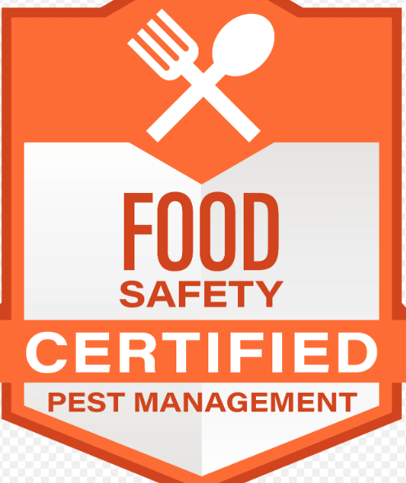
UNIDAD OCTAVA- Manejo Integrado de Plagas
Certificado de la Seguridad Alimentaria
y Manejo de Plagas

Slide 86
Manejo de Plagas
Plagas comunes:
  Plagas como insectos y roedores pueden contaminar los alimentos y dañar el edificio.
Insectos
  Se esconden en grietas, a menudo se trasladan a cajas y bolsas
  Transportan patógenos
Aves
  Contaminan a través de los excrementos
Mascotas
  Pueden ser una fuente de contaminación (sólo se permite la entrada de animales de servicio en el comedor)
Roedores
  Señal de falta de higiene
  Pueden transmitir enfermedades

Slide 87
Manejo de Plagas
Evite las plagas limitando el acceso a:
ALIMENTOS
Limpiar a diario
REFUGIO
Reduzca las zonas de refugio organizando el almacenamiento, manteniendo los artículos/equipos alejados de las paredes y del piso.
ACCESO
Limite el acceso sellando las grietas y mantenga las puertas bien cerradas

Slide 88
Manejo de Plagas
El CÓDIGO DE ALIMENTOS DE LA FDA Normas para el control de plagas:
Mantenimiento de los locales
Edificio a prueba de plagas
Inspección rutinaria de las entregas y suministros que son las entradas de plagas
Utilizar métodos de control de plagas
Eliminar las condiciones de refugio (lugares donde las plagas pueden reproducirse y esconderse)

Slide 89
Manejo de Plagas
Áreas de Almacenamiento Seco:
Mantener la puerta que cierre firmemente
Repare las grietas o agujeros en el edificio
Vigile las entregas en busca de plagas
Retire de las cajas y saque las cajas inmediatamente
Feche y utilice la rotación de alimentos FIFO
Guarde los alimentos en contenedores herméticamente cerrados
Almacene las estanterías de alimentos lejos de las paredes y fuera del piso por lo menos 6"

Slide 90
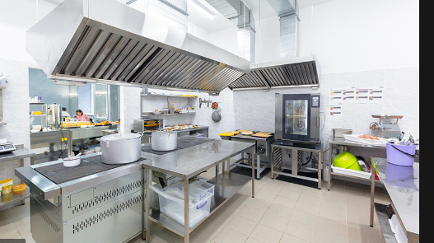
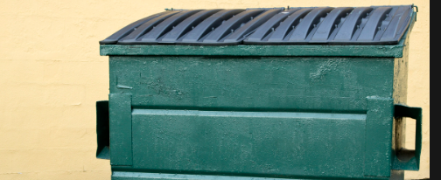
Manejo de Plagas
Cocina
Dejar todo el equipo limpio y seco
Limpie, retire los restos de comida y la basura a diario
Limpiar los desagües del piso a diario
Limpiar mesas, sillas y pisos
Retire toda la basura y desperdicios diariamente
Basura y Reciclaje
Mantenga los contenedores de reciclaje limpios y en buen estado
Utilice bolsas y tapas herméticas
Vacíelos con frecuencia y al menos una vez al día
Lave y seque los contenedores con regularidad
Mantenga las tapas de los contenedores cerradas, con tapones de drenaje y sobre una plataforma de concreto.
Mantenga la zona de basura a 15 pies de distancia de la cocina

Slide 91
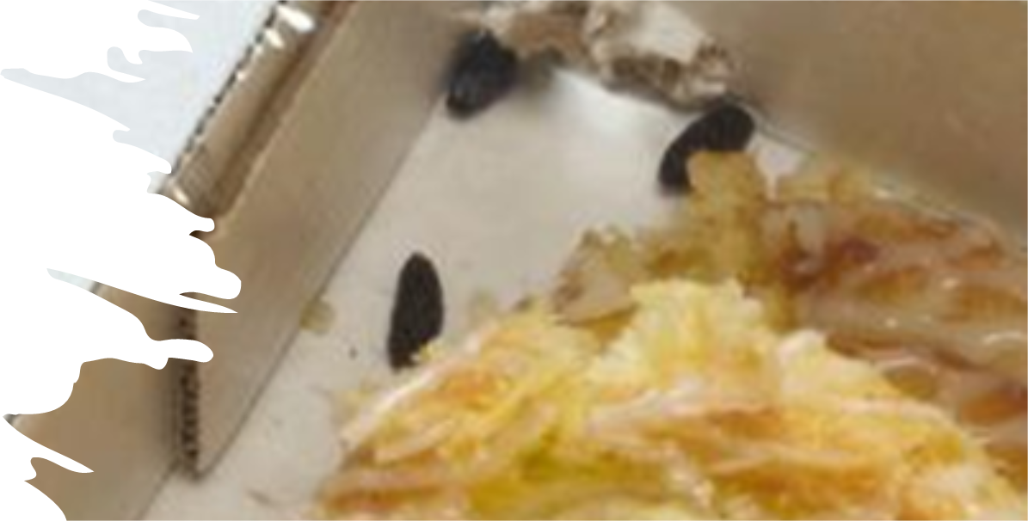

Manejo de Plagas
Realizar inspecciones rutinarias del edificio para detectar señales de plagas
  Identificar los refugios de plagas
  Supervise las entregas
  Busque excrementos, marcas de roído y rastros
Comuníquese con su Operador de Control de Plagas
  Lleve un registro de las apariciones de plagas
  Explique los intentos de aplicar medidas de control
  Muestre la ubicación de los cebos/trampas.
  Acompañe al Operario de Control de Plagas durante la visita para saber dónde se esconden las plagas.

Slide 92
Unidad 8- Repaso
Los edificios de los establecimientos alimentarios deben ser a prueba de plagas. VERDADERO o FALSO
Las plagas necesitan ALIMENTO, REFUGIO y _____ para desarrollarse. VERDADERO o FALSO
No deben utilizarse tapas herméticas para los alimentos. VERDADERO o FALSO
Retire las cajas del almacenamiento seco inmediatamente. VERDADERO o FALSO
Las áreas de basura deben estar alejadas de la cocina al menos 20 pies. VERDADERO o FALSO

Slide 93
Respuestas del Repaso de la Unidad:
Los edificios de los establecimientos alimentarios deben ser a prueba de plagas. VERDADERO
Las plagas necesitan ALIMENTO, REFUGIO y ACCESO para desarrollarse.
No deben utilizarse tapas herméticas para los alimentos. VERDADERO o FALSO
Retire las cajas del almacenamiento seco inmediatamente. VERDADERO
Las áreas de basura deben estar alejadas de la cocina al menos 20 pies. FALSO

Slide 94
Repaso Final del Entrenamiento

Slide 95
¿Cuál es el problema que puede causar?
Dejar pechugas de pollo crudas en una mesa de preparación:
_A. Abuso de tiempo-temperatura
_B. Falta de higiene personal
_C. Contaminación cruzada
_D. Limpieza y desinfección deficientes
Q1

Slide 96
¿Cuál es el problema que puede causar?
Estornudar sobre una ensalada:
_A. Abuso de tiempo-temperatura
_B. Falta de higiene personal
_C. Contaminación cruzada
_D. Limpieza y desinfección deficientes
Q2

Slide 97
¿Cuál es el problema que puede causar?
Enjuagar una tabla de picar después de picar pollo crudo y luego utilizarla para rebanar tomates:
_A. Abuso de tiempo-temperatura
_B. Falta de higiene personal
_C. Contaminación cruzada
_D. Limpieza y desinfección deficientes
Q3

Slide 98
¿Cuál es el problema que puede causar?
Raspar comida horneada de un plato limpio:
_A. Abuso de tiempo-temperatura
_B. Falta de higiene personal
_C. Contaminación cruzada
_D. Limpieza y desinfección deficientes
Q4

Slide 99
Compruebe sus Conocimientos Sobre el Lavado de Manos:
¿Cuándo hay que lavarse las manos?
_A. Después de la manipulación de pollo crudo
_B. Antes de ponerse guantes nuevos
_C. Antes de tomar un descanso
_D. Después de sacar la basura
Q5

Slide 100
Fregadero de Lavamanos :
¿Qué debe tener un puesto de lavado de manos bien equipado?
_A. Crema para manos
_B. Jabón
_C. Bote de basura
_D. Esponja
_E. Toallas de papel de un solo uso
_F. Agua corriente tibia
Q6

Slide 101
Mantener la Seguridad:
¿Qué hizo mal el empleado de la comida?
_A. Se lavó las manos antes de ponerse los guantes
_B. Enjuagó sus guantes antes de que se ensuciaran demasiado por trabajar con la carne de hamburguesa
_C. Empezó a picar lechuga después de hacer hamburguesas sin cambiarse los guantes
_D. Se lavó las manos y se cambió los guantes cuando notó una pequeña cortada en un guante que llevaba puesto
Q7

Slide 102
Mantener la Seguridad:
¿Qué prácticas no son seguras?
_A. Lavarse las manos y ponerse guantes nuevos después de picar pollo crudo
_B. Volver a ponerse los mismos guantes después de otra tarea
_C. Preparar la comida con las uñas pintadas con un manicure francés.
_D. Trabajando con una pequeña cortada sin ponerle una venda (curita).
Q8

Slide 103
Tomar la Temperatura
¿Qué hay que hacer después de
utilizar un termómetro?
_A. Lávalo bien y déjalo secar al aire
_B. Límpialo y guárdalo en su estuche.
_C. Dejarlo secar al aire
_D. Lavarlo, enjuagarlo, desinfectarlo y dejarlo secar al aire
Q9

Slide 104
Q10
Guardar y Almacenar con Seguridad
¿A qué temperatura deben mantenerse calientes las hamburguesas para su servicio?
_A. 41 grados F (5 grados C) o menos
_B. 94 grados F (34 grados C) o menos
_C. 125 grados F (52 grados C) o superior
_D. 135 grados F (57 grados C) o más

Slide 105
Q11
Uso Seguro de los Alimentos Almacenados
¿Qué debe estar incluido en la etiqueta de los alimentos preparados en el local?
_A. Nombre del alimento; fecha de caducidad (vencimiento)
_B. Nombre del alimento; ingredientes utilizados
_C. Nombre del alimento; fecha de compra
_D. Nombre del alimento; que alérgenos que contiene

Slide 106
Q12
Detectar la Contaminación Cruzada
¿Qué acciones podrían provocar una contaminación cruzada?
_1. Usar pinzas para poner patatas fritas en un plato
_2. Servir una bebida sujetándola por la parte superior del vaso
_3. Envolver una hamburguesa con guantes de un solo uso
_4. Colocar el plato de ensalada cerca del inferior y del borde de la bandeja
_5. Sacar hielo del depósito con las propias manos
_6. Usar la misma espátula para hamburguesas crudas y hamburguesas cocinadas

Slide 107
Q13
Preparar los Alimentos con Seguridad
¿Qué situación es insegura?
_1. Bob deshuesa pollo crudo en una tabla de cortar blanca. Utiliza el mismo cuchillo y la misma tabla para cortar cebollas en dados o en cuadritos.
_2. Mary recorta un asado crudo en una tabla de picar roja. Se lava las manos y se pone guantes nuevos. A continuación, utiliza un cuchillo nuevo para rebanar tomates en una tabla de cortar verde.

Slide 108
Q14
Productos Químicos
¿Qué acciones impiden que un desinfectante funcione bien?
_1. Hacer que la temperatura del desinfectante sea demasiado alta
_2. Poner desinfectante de más en la solución
_3. Enjuagar el desinfectante
_4. Comprobar de la concentración del desinfectante con un kit (equipo) de pruebas

Slide 109
¿Quién Soy Yo?
¿Cuáles son las señales de las cucarachas?
_1. Hacen su nido en trozos de papel, tela y cabello
_2. Yo produzco un olor fuerte y aceitoso
_3. Me gusta mordisquear cosas
_4. Mis excrementos parecen granos de pimienta
_5. Yo produzco cascos de huevo en forma de cápsula
Q15

Slide 110
Final del Entrenamiento Respuestas del Repaso
Q1- A
Q2-B
Q3-C
Q4-D
Q5-A,B,D
Q6-B, C, E, F
Q7-B, C
Q8-B, C, D
Q9-D
Q10-D
Q11-A
Q12-2,5,6
Q13-1
Q14-1,2,3
Q15-2,4,5

